Slide 1
AviationScript Language
Davi Reis Vieira de Souza

Slide 2
Motivação
Por que AviationScript?
1 - Linguagem voltada para definir rotas e instruções para aeronaves.
2 - Facilita a programação e a automação de tarefas no contexto da aviação.
3 – Adoro aviação desde minha infância, e gostaria de poder envolver este hobby com meu projeto de Lógica de Computação.
4 – Gera de forma mais rápida rotas de voo e ajuda em cálculos que precisam ser feitos durante a preparação de voo.

Slide 3
Características
Sobre a linguagem
1 - Linguagem de programação estruturada.
2 - Tipagem estática.
3 - Sintaxe simples e intuitiva.
4 - Possui comandos específicos para configuração de rotas e waypoints.
5 - Funções matemáticas para cálculos relacionados à aviação.

Slide 4
Características
Sobre a linguagem
6 – Linguagem tipada, possuindo operações com inteiros, floats e strings.
7 – Uso de condições na criação de códigos.
8 – Criação de loops com while.
9 – Uso de funções para organização de código.

Slide 5
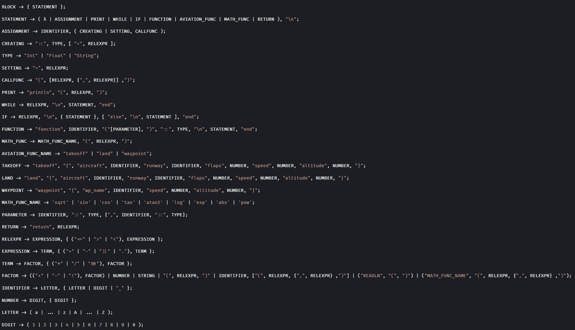
Características
EBNF

Slide 6

Senta que lá vem história
Curiosidades
Flight Management System (FMS): O FMS é um sistema computadorizado presente em aeronaves modernas, que utiliza algoritmos complexos para auxiliar na navegação, planejamento de rotas e gerenciamento de voo. Ele é programado com informações como pontos de navegação, restrições de altitude, velocidade e tempo, permitindo um voo mais eficiente e preciso.

Slide 7
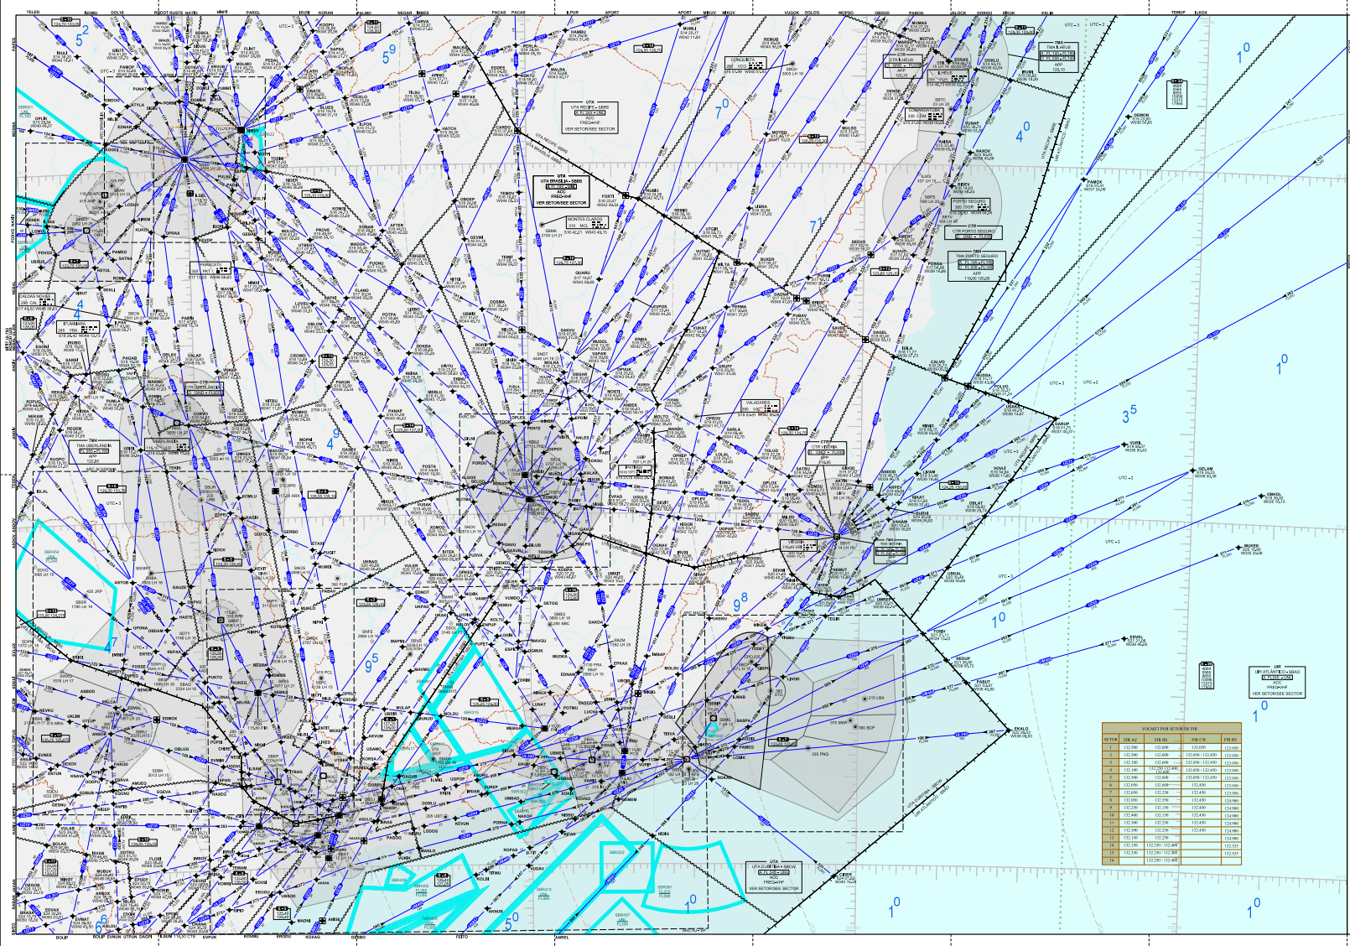
Senta que lá vem história
Curiosidades
Algoritmos de otimização de rotas: As companhias aéreas utilizam algoritmos de otimização de rotas para planejar os voos de forma a minimizar o consumo de combustível e reduzir os tempos de voo. Esses algoritmos consideram variáveis como condições meteorológicas, restrições de espaço aéreo, tráfego e consumo de combustível, buscando encontrar a rota mais eficiente para cada voo.

Slide 8
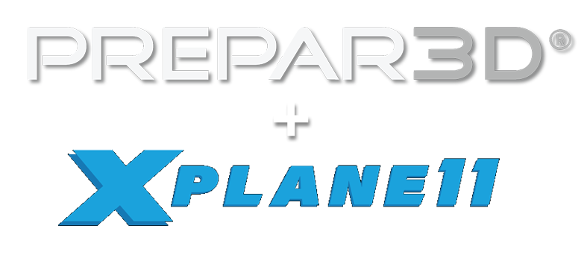

Senta que lá vem história
Curiosidades
Simuladores de voo: Os simuladores de voo são ferramentas essenciais para o treinamento de pilotos e também para o desenvolvimento e teste de sistemas aeronáuticos. Eles são projetados para replicar com precisão as condições de voo e são programados com modelos matemáticos complexos que simulam o comportamento da aeronave em diferentes situações.

Slide 9
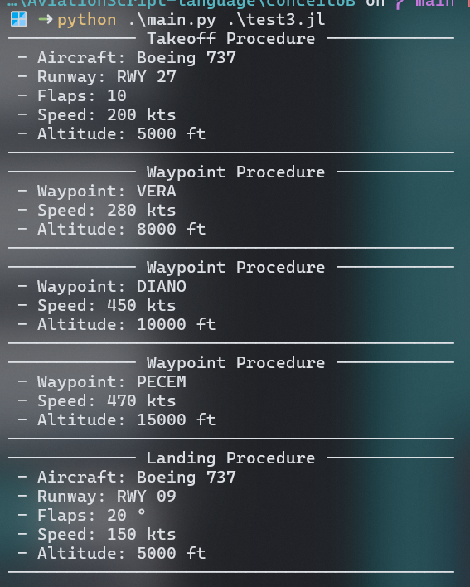
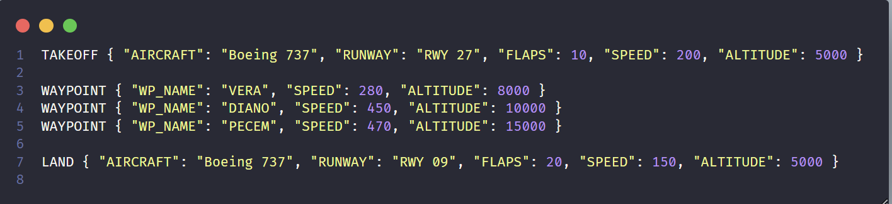
Exemplo 1 - Definir uma rota de voo
Output:
Utilização dos comandos TAKEOFF, WAYPOINT e LAND.
Especificação das configurações da aeronave para decolagem e pouso.
Ética
Transparência
Profissionalismo

Slide 10
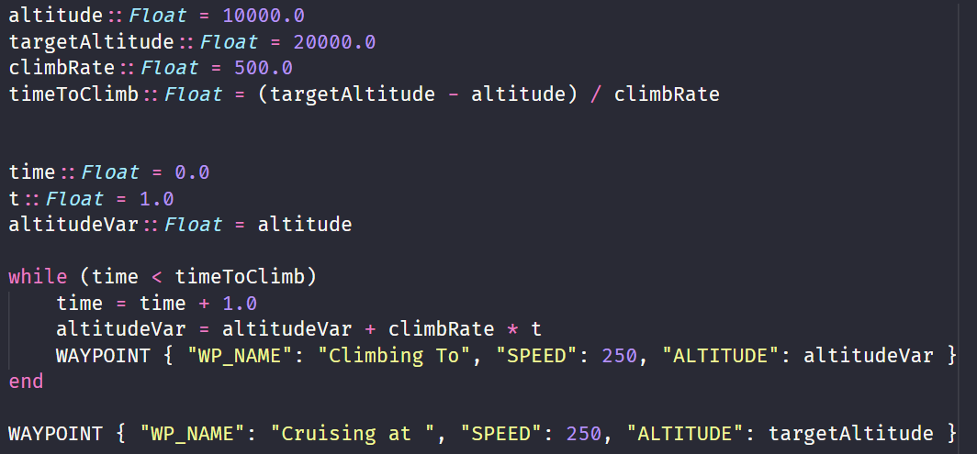
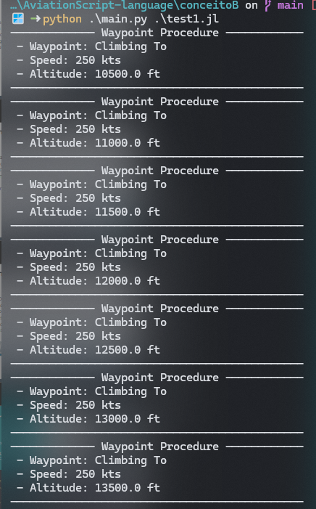
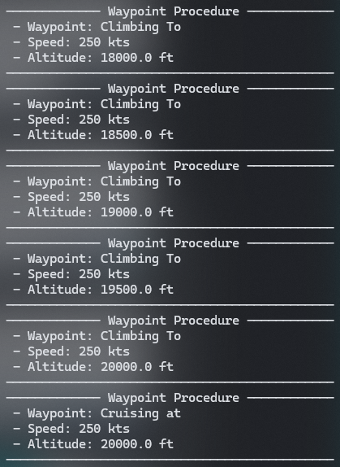
Exemplo 2 - Definir uma função para subida de altitude
Código exemplo para simular a subida de uma aeronave até uma altitude alvo.
Utilização do loop WHILE para simular o processo de subida.
Atualização da altitude e adição de waypoints.
Ética
Transparência
Profissionalismo

Slide 11
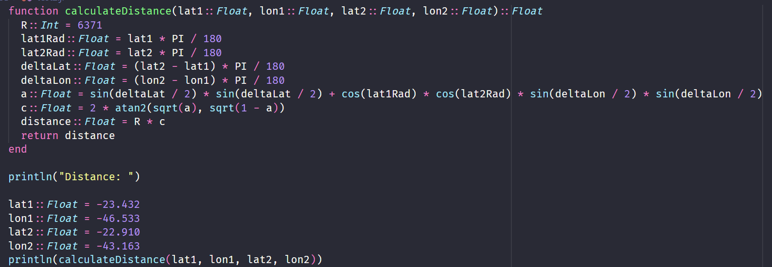
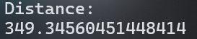
Exemplo 3 - Definir uma função para calcular a distância entre dois pontos
Retorno do valor calculado
Código exemplo para calcular a distância entre dois pontos geográficos
Utilização de fórmulas trigonométricas
Ética
Transparência
Profissionalismo

Slide 12
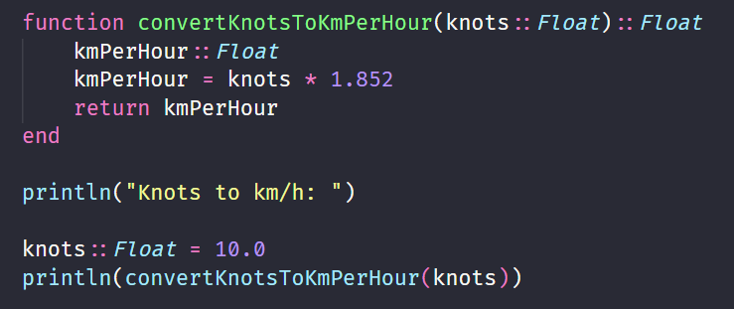
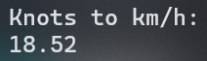
Exemplo 4 - Definir uma função para converter Knots para Km/h
Retorno do valor convertido
Código exemplo para converter velocidade de Knots para Km/h
Utilização de uma função e uma constante
Ética
Transparência
Profissionalismo

Slide 13
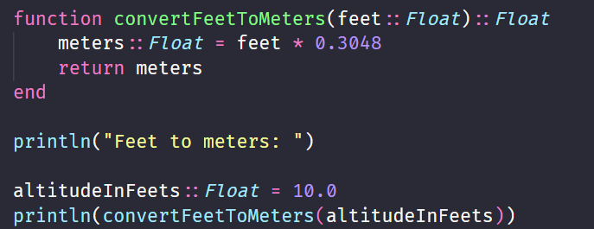
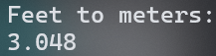
Exemplo 5 - Definir uma função para converter Pés para Metros
Retorno do valor convertido
Código exemplo para converter uma medida de pés para metros
Utilização de uma função e uma constante
Ética
Transparência
Profissionalismo

Slide 14
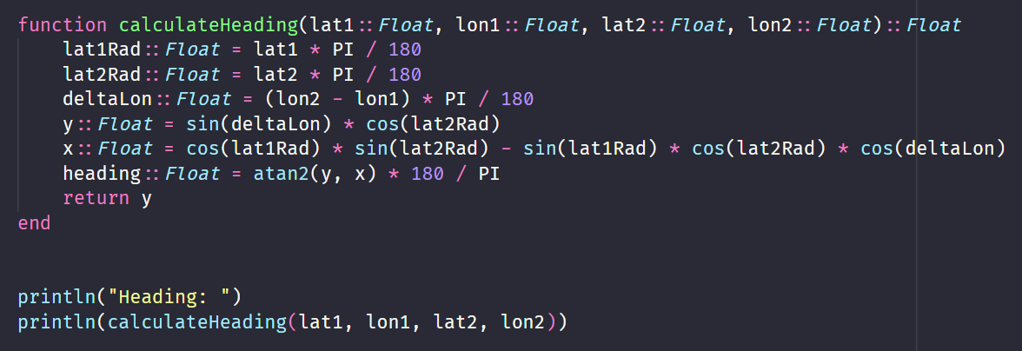
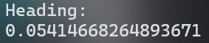
Exemplo 6 - Definir uma função para calcular Heading
Retorno do valor calculado
Código exemplo para calcular o Heading entre dois pontos geográficos
Utilização de fórmulas trigonométricas
Ética
Transparência
Profissionalismo

Slide 15
Considerações finais
A linguagem AviationScript foi desenvolvida com o objetivo de facilitar a criação e execução de rotas e instruções para aeronaves. Ela oferece uma sintaxe simples e intuitiva, permitindo que os usuários definam aeronaves, rotas, waypoints e outras operações relacionadas à aviação.
Embora a AviationScript tenha sido apresentada como uma linguagem de programação em sua forma atual, existem oportunidades de expansão e aprimoramento. Por exemplo, poderia ser explorada a integração com APIs de serviços de aviação, como dados de tráfego aéreo em tempo real ou informações meteorológicas, permitindo que os usuários obtenham informações atualizadas durante a execução das rotas.
No geral, a AviationScript é uma linguagem que combina a aviação com a programação, permitindo que os entusiastas da aviação, pilotos, controladores de tráfego aéreo e desenvolvedores explorem a criação e execução de rotas e instruções para aeronaves de forma mais intuitiva e eficiente. Com sua sintaxe simples e recursos específicos para a aviação, a AviationScript abre caminho para uma maior automação e otimização dos processos envolvidos na aviação.

Slide 16


FIM
Helder Viana helder.viana@casadoprecatório.com.br Whats (11) 94284-2683
Tel.: (11) 93805-3410
GitHub: DaviReisVieira/AviationScript-language (github.com)
LinkedIn: LinkedIn

